Slide 1
传输层实验-可靠传输
计算机网络 2022秋

Slide 2
Overview
应用层需要可靠的传输数据
网络层IP提供了尽力而为的服务，但是是不可靠的，不能确保报文段的交付，不能保证报文段的完整性
需要传输层来实现一个可靠的传输协议--TCP

Slide 3
Overview
TCP是一种可靠的，面向连接的传输层协议，开销较大
UDP是无连接的，不可靠的传输协议，开销较小
然而，TCP的保序性和拥塞控制，导致丢包时，延迟增大。对于延迟敏感的应用（如即时类游戏等），TCP就不是很合适
所以，有些应用开发者会选择UDP传输，同时增加一定的可靠性设计。目前已有的UDP可靠传输协议包含RTP，UDT，QUIC等
Notes:
另外，使用udp，如何设计可靠性，决定权在自己手上，而不是已有的TCP

Slide 4
Overview
理解传输层可靠传输协议的重要性
掌握可靠传输协议的设计与实现中，遇到的问题与解决方式
实现可靠传输协议

Slide 5
如何实现可靠性传输？
超时重传
有序接收
应答确认
滑动窗口控制
拥塞控制

Slide 6
File Transfer Protocol
用于在计算机网络上在客户端和服务器之间进行文件传输的应用层协议
FTP服务一般运行在20和21两个端口
要求基于UDP，通过Python的socket库实现可靠的文件传输：FDFTP

Slide 7
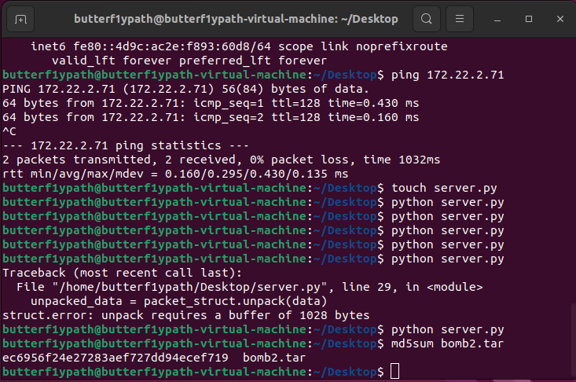
File Transfer Protocol
在两个虚拟机上分别运行实例程序server.py和client.py（不可靠传输）
比较两个文件的md5值

Slide 8
模拟网络状况
netem 与 tc:
netem 是 Linux 2.6 及以上内核版本提供的一个网络模拟功能模块。该功能模块可以用来在性能良好的局域网中,模拟出复杂的互联网传输性能,诸如低带宽、传输延迟、丢包等等情况。
tc 是Linux 系统中的一个工具,全名为 traffic control(流量控制)。tc 可以用来控制 netem 的工作模式。
tc在发包端设置

Slide 9
模拟网络状况
sudo tc qdisc add dev ens33 root netem loss 2% 添加丢包后
比较两个文件的md5值

Slide 10
模拟环境
sudo tc qdisc add dev eth33 root netem delay 10ms 1ms 10% 将网卡延迟设置在10ms，有10%的可能性±1ms
sudo tc qdisc add dev ens33 root netem loss 5% 添加丢包后
sudo tc qdisc add dev eth33 root netem duplicate 1% 添加冗余包

Slide 11
FDFTPsocket
使用提供的FDFTPsocket，是一个对于socket的简单封装
在开始传输前创建Task
使用Task.sendto()
传输结束后调用Task.finish()，输出goodout和评分
只能使用Task.sendto()来传输数据，接收端返回的数据不用
原则上不允许对FDFTPsocket进行修改，有需要的说明理由
不允许绕开FDFTP进行传输

Slide 12
FDFTP基本要求
基于Python3.6
编写server程序和client程序，client可以通过命令行的命令向server上传和下载大文件，server可以同时支持多个client
从课程内容中自选算法解决丢包，超时，乱序等问题
记录平均上传下载速度，以及丢包率
从课程内容中自选算法进行拥塞控制
验证文件完整性
完成基本要求，实验评分为70。未达到基本要求的酌情扣分。

Slide 13
真实环境测试
一台阿里云服务器，香港节点，2核2G内存，带宽30Mbps
在服务器上部署你的server，在自己的电脑上部署client进行测试
允许平时登录服务器测试性能
最后由助教进行测试，对每个人的程序多次测量取性能最高值
性能得分：(文件大小/传输时间) * (文件大小/消耗流量)
= Goodput * 流量利用率

Slide 14
评价标准
基本要求达标（70）
代码可读性
真实环境测试：助教会对上传的程序在真实环境中进行速度测试和丢包率测试，并进行排名，作为评价的参考。（30） 所以，好的使用手册也很重要。

Slide 15
排名分细则
性能最好的同学满分30分
之后按照排名，每低一名减一分

Slide 16
实验报告
设计思路
算法细节
在模拟环境下的性能测试
使用手册
……

Slide 17
提交方式
1. 按照实验要求实验，完成实验报告，并提供必要的代码说明
2. 提交方式：一个压缩文件，上传elearning（命名格式：学号-姓名-传输层.zip），应当包含实验报告以及代码。
ddl: 2022年12月12日
公网ip：8.218.117.184，内网ip：172.17.50.166
username: student
Password: FUDANNetwork
Notes:
ddl

